Slide 1
BASE NACIONAL
COMUM CURRICULAR DA EDUCAÇÃO INFANTIL
Angela Rabelo Barreto
Belo Horizonte, junho de 2017

Slide 2
Estudos de currículos/propostas pedagógicas realizados pela COEDI
1995-1996
2008-2009
2011-2012-2013 (PP de municípios de 23 estados)
2014-2015 (1.469 PP)

Slide 3
BASES LEGAIS
1988 – CONSTITUIÇÃO FEDERAL
Art. 210. Serão fixados conteúdos mínimos para o ensino fundamental, de maneira a assegurar formação básica comum e respeito aos valores culturais e artísticos, nacionais e regionais.
1996 – LEI DE DIRETRIZES E BASES - LDB
Art. 26. Os currículos do ensino fundamental e médio devem ter uma base nacional comum, a ser complementada, em cada sistema de ensino e estabelecimento escolar, por uma parte diversificada, exigida pelas características regionais e locais da sociedade, da cultura, da economia e da clientela.

Slide 4
2009 – EMENDA CONSTITUCIONAL NÚMERO 59
Art. 1º Os incisos I e VII do art. 208 da Constituição Federal, passam a vigorar com as seguintes alterações:
"Art. 208. .................................................................................
I - educação básica obrigatória e gratuita dos 4 (quatro) aos 17 (dezessete) anos de idade, assegurada inclusive sua oferta gratuita para todos os que a ela não tiveram acesso na idade própria; (NR)

Slide 5
2010 – DIRETRIZ CURRICULAR NACIONAL PARA A EDUCAÇÃO BÁSICA - DCNEB
Art. 14. A base nacional comum na Educação Básica constitui-se de conhecimentos, saberes e valores produzidos culturalmente, expressos nas políticas públicas e gerados nas instituições produtoras do conhecimento científico e tecnológico; no mundo do trabalho; no desenvolvimento das linguagens; nas atividades desportivas e corporais; na produção artística; nas formas diversas de exercício da cidadania; e nos movimentos sociais.

Slide 6
2013 – LEI DE DIRETRIZES E BASES – LDB / ALTERAÇÃO REDAÇÃO
Art. 26. Os currículos da educação infantil, do ensino fundamental e do ensino médio devem ter base nacional comum, a ser complementada, em cada sistema de ensino e em cada estabelecimento escolar, por uma parte diversificada, exigida pelas características regionais e locais da sociedade, da cultura, da economia e dos educandos.

Slide 7
2014 – CONFERÊNCIA NACIONAL DE EDUCAÇÃO - CONAE
Eixo IV: Qualidade da Educação: Democratização do Acesso, Permanência, Avaliação, Condições de Participação e Aprendizagem
Proposições e Estratégias:
2. Garantir o acesso e a permanência com qualidade à aprendizagem na educação em todos os níveis, etapas e modalidades, com as estratégias de:
2.4. Elaborar, mediante consulta pública nacional, a proposta de direitos e objetivos de aprendizagem e desenvolvimento para os alunos do ensino fundamental e médio, nas diversas modalidades a serem atingidas nos tempos e etapas de organização destes níveis de ensino, com vistas a garantir formação básica comum, garantindo assistência técnica e financeira.

Slide 8
2014 – PLANO NACIONAL DE EDUCAÇÃO - PNE
Estratégia: 1.9. Estimular a articulação entre pós-graduação, núcleos de pesquisa e cursos de formação para profissionais da educação, de modo a garantir a elaboração de currículos e propostas pedagógicas que incorporem os avanços de pesquisas ligadas ao processo de ensino-aprendizagem e às teorias educacionais no atendimento da população de 0 (zero) a 5 (cinco) anos.
Estratégia: 7.1. Estabelecer e implantar, mediante pactuação interfederativa, diretrizes pedagógicas para a educação básica e a base nacional comum dos currículos, com direitos e objetivos de aprendizagem e desenvolvimento dos(as) alunos(as) para cada ano do ensino fundamental e médio, respeitada a diversidade regional, estadual e local.

Slide 9
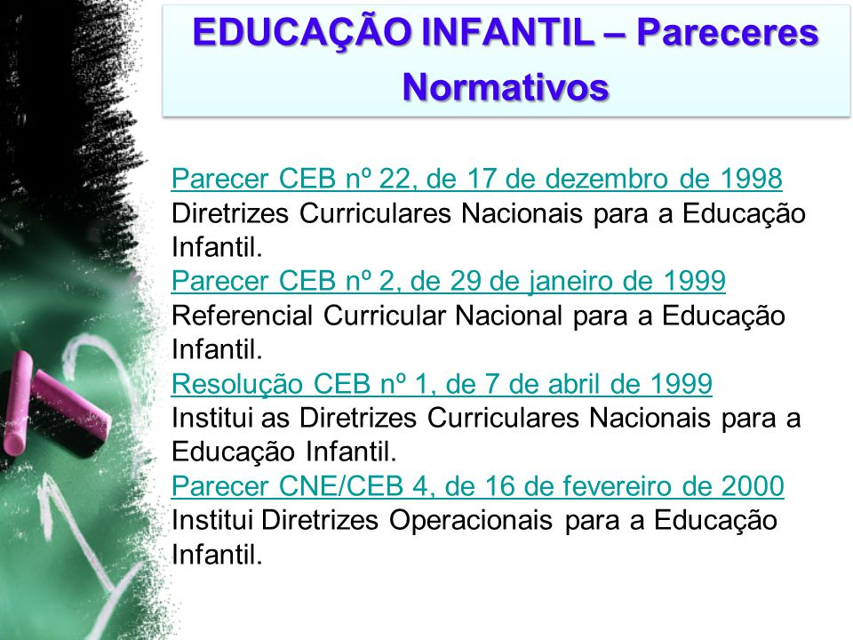
ANOS 90
CURRÍCULO E EDUCAÇÃO INFANTIL
1998
1996

Slide 10
2009
DIRETRIZES CURRICULARES NACIONAIS DA EDUCAÇÃO INFANTIL (DCNEI 2009)
Resolução CNE/CEB número 05/2009
Parecer CNE/CEB número 20/2009
,

Slide 11
A EDUCAÇÃO INFANTIL NA BASE NACIONAL COMUM CURRICULAR
A BNC da Educação Infantil deriva das DCNEI

Slide 12
POR QUE SIM:
Sublinhar as concepções de criança e currículo já expressas nas DNCEI.
Consolidar da identidade da Educação Infantil.
Oportunidade para enfrentar desigualdades educacionais no que se refere ao acesso a bens culturais e vivência da infância.
A BNC da Educação Infantil deriva das DCNEI

Slide 13
As DCNEI afirmam os objetivos da educação infantil de garantir o direito das crianças:
ao acesso a processos de apropriação, renovação e articulação de saberes e conhecimentos;
à proteção, à saúde, à liberdade, à confiança, ao respeito, à dignidade, à brincadeira, à convivência e à interação com outros meninos e meninas (Art. 8º das DCNEI)
A concepção de educação de crianças explicitado nas DCNEI rompe com dois modos de educação:
o assistencialista,
o escolarizante.
Em função dos princípios apresentados, e na tarefa de garantir às crianças seu direito de viver a infância e se desenvolver, as experiências no espaço de Educação Infantil devem possibilitar o encontro pela criança de explicações sobre o que ocorre à sua volta e consigo mesma enquanto desenvolvem formas de agir, sentir e pensar.
Parecer 20, 2009, p. 14

Slide 14
PROCESSO DE CONSTRUÇÃO
EQUIPE DE ASSESSORES PARA A EI
Maria Carmen Silveira Barbosa (UFRGS),
Zilma de Moraes Ramos de Oliveira (USP),
Silvia Helena Vieira da Cruz (UFC),
Paulo Sergio Fochi (Unisinos)
ELABORAÇÃO DA PRIMEIRA VERSÃO

Slide 15
Art. 15. A parte diversificada enriquece e complementa a base nacional comum, prevendo o estudo das características regionais e locais da sociedade, da cultura, da economia e da comunidade escolar, perpassando todos os tempos e espaços curriculares constituintes do Ensino Fundamental e do Ensino Médio, independentemente do ciclo da vida no qual os sujeitos tenham acesso à escola.
DCNEB – 2013, p.68
CURRÍCULO ≠ BNCC
A BNCC é parte do currículo, formado também pela parte diversificada.
Currículo
da
Escola
A parte diversificada deve contemplar as particularidades dos contextos em que as unidades educativas se encontram.
Base Nacional
Comum
Parte Diversificada
Currículo
da
Rede
Currículo do grupo / turma
Base NÃO é currículo

Slide 16
Para organizar o currículo da Educação Infantil é preciso considerar:
os dois grandes eixos, as interações e as brincadeiras;
os princípios éticos, políticos e estéticos;
a indissociabilidade entre o cuidar e educar;
a criança como ser integral que se relaciona com o mundo a partir do seu corpo em vivências concretas com diferentes parceiros e em distintas linguagens;
Éticos: da autonomia, da responsabilidade, da solidariedade e do respeito ao bem comum, ao meio ambiente e às diferentes culturas, identidades e singularidades.
Políticos: dos direitos de cidadania, do exercício da criticidade e do respeito à ordem democrática.
Estéticos: da sensibilidade, da criatividade, da ludicidade e da liberdade de expressão nas diferentes manifestações artísticas e culturais.
DCNEI – Art. 7º

Slide 17
O currículo da Educação Infantil é concebido como um conjunto de práticas que buscam articular as experiências e os saberes das crianças com os conhecimentos que fazem parte do patrimônio cultural, artístico, ambiental, científico e tecnológico, de modo a promover o desenvolvimento integral de crianças de 0 a 5 anos de idade.
DCNEI - Art. 3º
que o currículo age no sentido de constituir as subjetividades humanas;
que a seleção de saberes e conhecimentos socialmente significativos e contextualmente relevantes que necessitam ser compartilhados e reelaborados com as novas gerações é uma obrigação da escola numa sociedade complexa.
que as instituições de Educação Infantil são contextos de promoção de bem-estar e de equidade de oportunidades de acesso à pluralidade de bens culturais.

Slide 18
CONSTRUÇÃO 2ª VERSÃO
+ 90 REUNIÕES EM 17 ESTADOS
4 LEITORES CRÍTICOS
CONTRIBUIÇÕES NO PORTAL DA BNCC
REUNIÕES POR ÁREAS DE CONHECIMENTO

Slide 19
ORGANIZAÇÃO CURRICULAR
2ª VERSÃO
Direitos de Aprendizagem
Ético
Estético
Político
Campos de Experiências
Conhecimento
Práticas Sociais
Objetivos de Aprendizagem e desenvolvimento
Múltiplas Linguagens
Bebês
Zero – 18m
Crianças bem pequenas
19 m – 3a 11m
Crianças pequenas
4a – 5a 11m
Conhecer-se
Conviver
O EU, O OUTRO, O NÓS
CORPO, GESTOS E MOVIMENTOS
ESCUTA, FALA, PENSAMENTO E IMAGINAÇÃO
TRAÇOS, SONS, CORES E IMAGENS
ESPAÇOS, TEMPOS, QUANTIDADES, RELAÇÕES E TRANSFORMAÇÕES
Expressar
Brincar
Participar
Explorar

Slide 20
DIREITOS DE APRENDIZAGEM
A partir dos princípios e objetivos já anunciados nas DCNEI, considera-se que seis grandes DIREITOS DE APRENDIZAGEM devem ser garantidos a todas as crianças nas turmas de creche ou pré-escolas.
Conhecer-se
Conviver
Ético
Expressar
Brincar
Político
Estético
Participar
Explorar

Slide 21
DIREITOS DE APRENDIZAGEM
CONVIVER democraticamente com outras crianças e adultos, com eles se relacionar e partilhar distintas situações, utilizando diferentes linguagens, ampliando o conhecimento de si e do outro, o respeito em relação à natureza, à cultura e às diferenças entre as pessoas.
BRINCAR cotidianamente de diversas formas, em diferentes espaços e tempos, com diferentes parceiros adultos e crianças, ampliando e diversificando as culturas infantis, seus conhecimentos, sua imaginação, sua criatividade, suas experiências emocionais, corporais, sensoriais, expressivas, cognitivas, sociais e relacionais.

Slide 22
DIREITOS DE APRENDIZAGEM
PARTICIPAR ativamente, junto aos adultos e outras crianças, tanto do planejamento da gestão da escola, como da realização das atividades da vida cotidiana: da escolha das brincadeiras, dos materiais e dos ambientes,desenvolvendo linguagens e elaborando conhecimentos,decidindo e se posicionando.
EXPLORAR movimentos, gestos, sons, palavras, emoções, transformações, relacionamentos, histórias, objetos, elementos da natureza, no contexto urbano e do campo, espaços e tempos da instituição, interagindo com diferentes grupos e ampliando seus saberes, linguagens e conhecimentos.

Slide 23
DIREITOS DE APRENDIZAGEM
EXPRESSAR, como sujeito criativo e sensível, com diferentes linguagens, sensações corporais, necessidades, opiniões, sentimentos e desejos, pedidos de ajuda, narrativas, registros de conhecimentos elaborados a partir de diferentes experiências, envolvendo tanto a produção de linguagens quanto a fruição das artes em todas as suas manifestações.
CONHECER-SE e construir sua identidade pessoal, social e cultural, constituindo uma imagem positiva de si e de seus grupos de pertencimento, nas diversas experiências de cuidados, interações e brincadeiras vivenciadas na instituição de Educação Infantil.

Slide 24
A organização curricular da Educação Infantil pode se estruturar em eixos, centros, campos ou módulos de experiências que devem se articular em torno dos princípios, condições e objetivos propostos nesta diretriz.
(Parecer CNE, 2009, p. 16)
CAMPOS DE EXPERIÊNCIAS
O EU, O OUTRO, O NÓS
CORPO, GESTOS E MOVIMENTOS
ESCUTA, FALA, PENSAMENTO E IMAGINAÇÃO
TRAÇOS, SONS, CORES E IMAGENS
ESPAÇOS, TEMPOS, QUANTIDADES, RELAÇÕES E TRANSFORMAÇÕES
Conhecimento
Múltiplas Linguagens
Práticas Sociais

Slide 25
CAMPOS DE EXPERIÊNCIAS
Os campos de experiências são estruturados a partir do artigo 9º das DCNEI.
Não ocorrem de modo isolado.
Os campos de experiências são explorados a partir dos interesses das crianças. Assim, colocam no centro do projeto educativo as interações e as brincadeiras, de onde emergem as observações, os questionamentos, as investigações e outras ações das crianças articuladas com as proposições trazidas pelos/as professores/as.

Slide 26
O EU, O OUTRO E O NÓS
É na interação com outras crianças e adultos que as crianças vão se constituindo como alguém com um modo próprio de agir, sentir e pensar. Conforme vivem suas primeiras experiências de cuidado pessoal e outras práticas sociais recíprocas na família, na instituição educacional ou na coletividade, constroem percepções e perguntas sobre si, diferenciando-se e, simultaneamente, identificando-se com os demais. Nesse processo, as crianças aprendem a distinguir e a expressar sensações, percepções, emoções e pensamentos, o que lhes possibilita, posteriormente, se colocarem no ponto de vista do outro, se oporem ou concordarem com seus pares, entendendo os sentimentos, os motivos, as ideias e o cotidiano dos parceiros.

Slide 27
Ao mesmo tempo em que participam de relações sociais e de cuidados pessoais, as crianças constroem sua autonomia e senso de autocuidado, de reciprocidade e de interdependência com o meio. Por sua vez, o contato com outros grupos sociais e culturais, outros modos de vida, diferentes atitudes, técnicas e rituais de cuidados pessoais e do grupo, costumes, celebrações e narrativas amplia o modo de a criança perceber a si e ao outro, levando-a a não assumir preconceitos, garantindo o diálogo, a valorização de sua identidade e o reconhecimento e o respeito às diferenças que nos constituem como ser humano.

Slide 28
DIREITOS DE APRENDIZAGEM
Conviver
Brincar
Participar
CONVIVER com crianças e adultos em pequenos e grandes grupos, reconhecer e respeitar as diferentes identidades e pertencimento étnico-racial, de gênero e de religião.
BRINCAR com diferentes parceiros, envolver-se em variadas brincadeiras e jogos de regras, reconhecer o sentido do singular, do coletivo, da autonomia e da solidariedade, constituindo as culturas infantis.
PARTICIPAR das situações do cotidiano, tanto daquelas ligadas ao cuidado de si e do ambiente, como das relativas às atividades propostas pelo/a professor/a, e de decisões relativas à escola, aprendendo a respeitar os ritmos, os interesses e os desejos das outras pessoas

Slide 29
Explorar
Comunicar
Conhecer-se
EXPLORAR ambientes e situações, de diferentes formas, com pessoas e grupos sociais diversos, ampliando a sua noção de mundo e sua sensibilidade em relação aos outros.
EXPRESSAR às outras crianças e/ou adultos suas necessidades, emoções, sentimentos, dúvidas, hipóteses, descobertas, opiniões, oposições, utilizando diferentes linguagens, de modo autônomo e criativo, e empenhando-se em entender o que os outros expressam.
CONHECER-SE nas interações e construir uma identidade pessoal e cultural, valorizar suas próprias características e as das outras crianças e adultos, constituindo uma confiança em si e uma atitude acolhedora e respeitosa em relação aos outros.

Slide 30
OBJETIVOS DE APRENDIZAGEM E DESENVOLVIMENTO
Bebês
Zero – 18m
Perceber que suas ações têm efeitos nas outras crianças e adultos, constituindo relações de amizade.
Perceber as possibilidades e os limites de seu corpo nas brincadeiras das quais participa.
Dialogar com parceiros coetâneos ou adultos, ao explorar materiais, objetos, brinquedos.
Comunicar suas necessidades, desejos e emoções, utilizando gestos, balbucios e palavras.
Reconhecer as sensações do seu corpo em momentos de alimentação, higiene, descanso.
Bebês
Zero – 18m
Crianças pequenas
4a – 5a 11m
Crianças bem pequenas
19 m – 3a 11m

Slide 31
OBJETIVOS DE APRENDIZAGEM E DESENVOLVIMENTO
Bebês
Zero – 18m
Crianças bem pequenas
19 m – 3a 11m
Crianças pequenas
4a – 5a 11m
Demonstrar atitudes cuidadosas e solidárias na interação com diversas crianças e adultos.
Fazer uso de normas sociais, participando de brincadeiras de faz de conta.
Assumir personagens ligados ao seu cotidiano nas brincadeiras de faz de conta.
Praticar suas habilidades comunicativas, ampliando a compreensão das mensagens dos colegas.
Comparar características de colegas (tamanho, altura, etnia, preferências, local de moradia etc.), identificando semelhanças e diferenças.
Crianças bem pequenas
19 m – 3a 11m

Slide 32
OBJETIVOS DE APRENDIZAGEM E DESENVOLVIMENTO
Bebês
Zero – 18m
Crianças bem pequenas
19 m – 3a 11m
Crianças pequenas
4a – 5a 11m
Seguir as regras nas brincadeiras e jogos com outras crianças, aprendendo a lidar com o sucesso e a frustração.
Fazer uso de estratégias para lidar com o conflito nas interações com diversas crianças e adultos
Apreciar os costumes e as manifestações culturais do seu contexto e de outros.
Comunicar suas ideias e sentimentos a pessoas e grupos diversos, por meio de contatos diretos ou possibilitados pelas tecnologias da comunicação.
Demonstrar oposição a qualquer forma de discriminação, sempre que presenciá-la.
Crianças pequenas
4a – 5a 11m

Slide 33
ARTICULAÇÃO DOS
CAMPOS DE EXPERIÊNCIAS +
ÁREAS DE CONHECIMENTO + COMPONENTES CURRICULARES
Linguagens
Língua Portuguesa
Ciências Humanas
Filosofia
Sociologia
Ciências da Natureza
Ciências
Biologia
Matemática
Educação Física
História
Geografia
Ensino Religioso*
Química
Física
Língua Estrangeira
Arte

Slide 34
PORTARIA MEC/ 790 DE JULHO DE 2016
CONSTRUÇÃO DA 3ª VERSÃO, ENCAMINHADA AO CNE
INSTITUI COMITÊ GESTOR DA BNCC
COORDENADO PELA SECRETARIA EXECUTIVA
DEBATES PELAS SECRETARIAS DE EDUCAÇÃO, CONSED E UNDIME
CONSULTAS A ESPECIALISTAS DO BRASIL
E DE OUTROS PAÍSES

